Slide 1
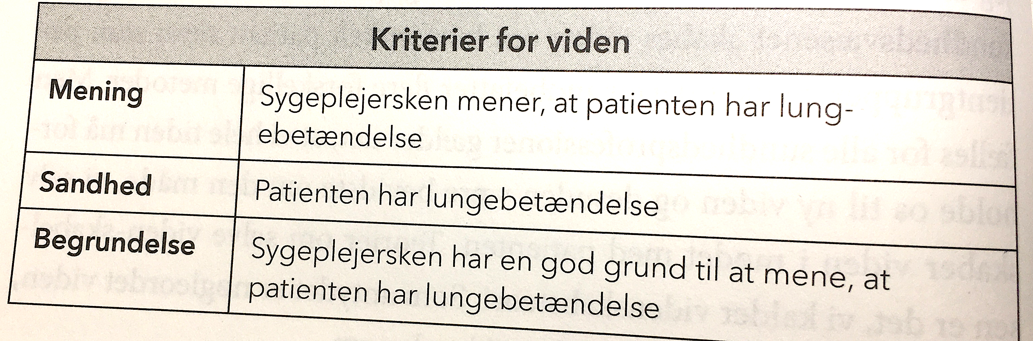
Viden

Slide 2
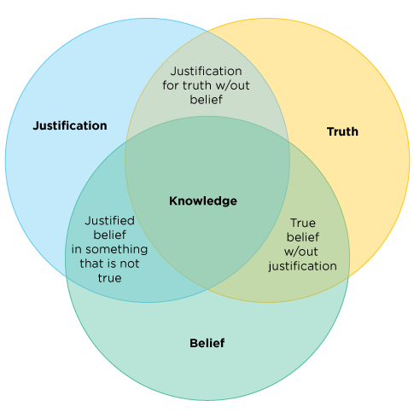
Mening
/ Belief
/ Antagelse
/ Formode

Slide 3
Øvelse
Jeg ved at | kvinder er langsommere end mænd
fordi | ”kvinder er langsommere end mænd” | er sand
fordi | ”hvis den hurtigste kvinde konkurrerer mod den hurtigste mand så vil manden altid vinde” | er begrundelsen
fordi | undersøgelsen af kønsforskelle | er min drivkraft
Jeg ved at | kvinder er langsommere end mænd
fordi | ”kvinder er langsommere end mænd” | er sand
fordi | ”kvinder har færre muskler end mænd” | er begrundelsen
fordi | ”det siger videnskaben” | er min drivkraft

Slide 4
Jeg ved at | kvinder i individuel konkurrence-idræt er langsommere end mænd
fordi | ”kvinder i individuel konkurrence-idræt er langsommere end mænd” | er sand
fordi | ”hvis den hurtigste kvinde konkurrerer mod den hurtigste mand så vil manden altid have den hurtigste tid. FGJ er den hurtigste kvinde med tiden 10:49 og CL den hurtigste mand med tiden 9:93 og 10:49 er langsommere end 9:93” | er begrundelsen
fordi | undersøgelsen af kønsforskelle | er min drivkraft
Jeg ved at | kvinder er langsommere end mænd
fordi | ”kvinder er langsommere end mænd” | er sand
fordi | ”Kvinder har ikke samme konkurrence-gen som mænd” | er begrundelsen
fordi | (?) | er min drivkraft

Slide 5
Jeg ved at | kvinder i individuel konkurrence-idræt er langsommere end mænd når de konkurrerer i samme disciplin og på samme historiske tid
fordi | ”kvinder i individuel konkurrence-idræt er langsommere end mænd når de konkurrerer i samme disciplin og på samme historiske tid” | er sand
fordi | ”hvis den hurtigste kvinde i OL år xxxx konkurrerer mod den hurtigste mand så vil manden have den hurtigste tid. FGJ er den hurtigste kvinde med tiden 10:49 og CL den hurtigste mand med tiden 9:93 og 10:49 er langsommere end 9:93” | er begrundelsen (problem: FGJ er hurtigere end danske Kristoffer H)
fordi | undersøgelsen af kønsforskelle | er min drivkraft
Øvelse
Jeg ved at | kvinder har ikke samme konk-gen
fordi | ” kvinder har ikke samme konk-gen” | er sand
fordi | ”Kvinder har fra tidernes morgen skullet være gode til at passe familien og mændene gode til jagt” | er begrundelsen
fordi | ”mit uafsluttede opgør med min dominerende mor” | er min drivkraft

Slide 6
Øvelse
Jeg ved at | kvinder har et bedre blik for det sociale end mænd
fordi | ” kvinder har et stærkere blik for det sociale end mænd” | er sand
fordi | ”hvis … så vil .. være bedre til at …” | er begrundelsen
fordi | undersøgelsen af kønsforskelle | er min drivkraft

Slide 7
Jeg ved at
fordi |  | er sand
ford |  | er begrundelsen
fordi |  | er min mening

Slide 8
Jeg ved at
fordi |  | er sand
ford |  | er begrundelsen
fordi |  | er min mening

